Slide 1
Prevalencia de insomnio en pacientes con Enfermedad pulmonar obstructiva crónica (EPOC)
R. De Andrés David; A. Aís Daza; S. Gutiérrez Hernández; S. Gutiérrez Hernández; A. Arnedillo Muñoz. Hospital Universitario Puerta del Mar, Cádiz, España
Objetivos
Ansiedad
Prevalencia en EPOC:
- Insomnio
Relación con:
- Ansiedad
- Depresión
Sueño
Depresión
Edad media | 70,31±7,62 años
Obstrucción | Leve | Moderada-grave | Grave
 | 5% | 65% | 30%
GOLD | A | B | E
 | 37,5% | 32,5% | 30%

Slide 2
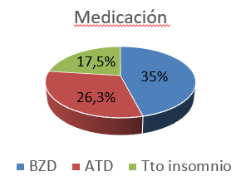
GOLD B (p=0,011)
80 pacientes
Insomnio moderado-grave
26,3%
Insomnio subclínico
23,8%
Depresión
23,8%
Moderada-grave 18,8%
Ansiedad
17,5%
Moderada-grave 12,5%
Menor en GOLD A
8,8%
Tratamiento dirigido
GOLD E (p=0,035)
++ Depresión
P=0,001
Insomnio
--
Ansiedad
P=0,68
Medicación
35% AOS
Insomnio
Conclusiones
- Prevalencia de insomnio en pacientes EPOC fue muy elevada, presentando un elevado infratratamiento.
- EPOC GOLD A tenían significativamente menos insomnio respecto a los B y E.
- Existe relación entre el insomnio y la depresión, pero no con la ansiedad.

